Slide 1

Школа пожилого возраста по направлению «Садоводы и огордники» тема: «Цветочное оформление».
ГАУ «КЦСОН ГОРОДА КАМЕНСКА-УРАЛЬСКОГО»
Руководитель:
СПЕЦИАЛИСТ ПО СОЦИАЛЬНОЙ РАБОТЕ
ХАЛТУРИНА А.В.

Slide 2
Цветочные и декоративные травянистые растения занимают важное место в убранстве парка и вместе с древесными растениями, водными устройствами, камнями, скульптурой формируют его эстетический облик. С помощью цветников оформляются планировочные узлы парка — партерные площади, входы, места отдыха, создаются акценты, концентрирующие внимание, направляющие движение и завершающие художественное решение парковых композиций — мест у водоемов, на полянах, у опушек, скульптуры и др.
Различаются следующие виды цветочного оформления:

Slide 3
Массив — цветник значительных размеров (от 80 м.кв. до 1 га и более) регулярной и свободной формы. Красочный эффект обеспечивается за счет одновременного цветения всех растений. В массивы можно высаживать так же, как и в группы, однолетние, двулетние и многолетние растения — однотонные по окраске, одинаковые по срокам цветения, форме и высоте. Сочетание декоративных признаков может быть гармоничным или контрастным. Создаются в больших парках, по опушкам рощ и куртин.

Slide 4
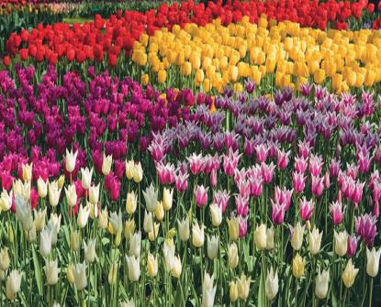
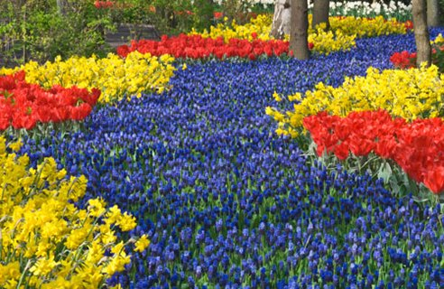
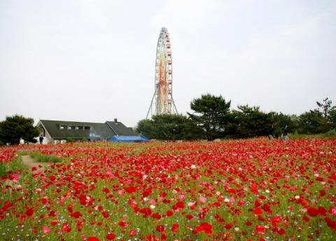

Slide 5
Группы - это посадки из растений 3-5 видов в небольшом количестве. Может быть чистой группой – растения одного вида, смешанная – растения разных видов. цветочных культур. Во время цветения они создают красочные пятна

Slide 6
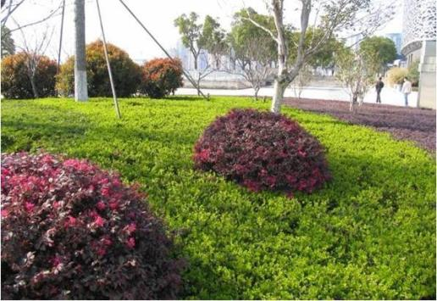
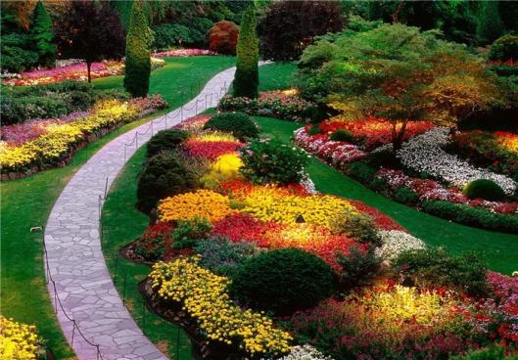

Slide 7
Бордюр - (пер. с фр. — окаймление) — это узкие полосы из цветов, окаймляющие дорожки, группы, рабатки и т.д. Бордюры, как правило, служат ограничением или переходом от вертикальных элементов композиции к горизонтальным, подчеркивают планировку. Ширина бордюра составляет 30—50 см. Для этого вида цветочного оформления подбираются низкорослые, компактные виды цветочных культур, высотой около 10—30 см .

Slide 8
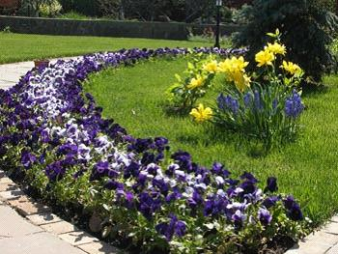
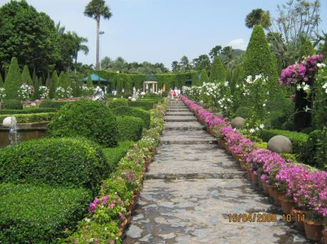
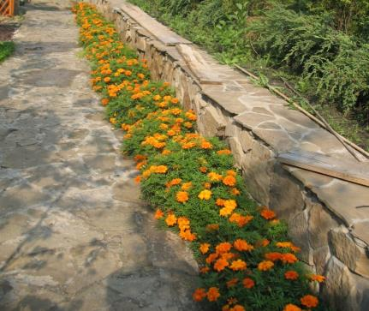

Slide 9
Солитеры - в переводе с французского означает «одинокий», так называют крупный бриллиант, вставленный в ювелирное изделие без других камней. Такую же роль играет в саду отдельно посаженное, наиболее привлекательное или редкое растение. Как правило, в качестве солитера высаживают отдельные цветочные растения, отличающиеся стабильностью декоративности, наличием интересных, необычных по форме или окраске листьев, крупных цветков или соцветий.

Slide 10
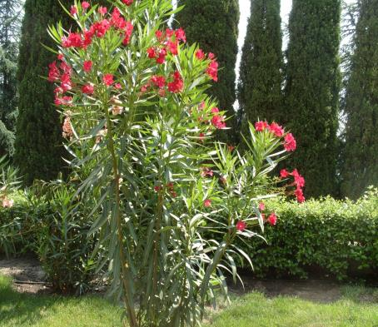
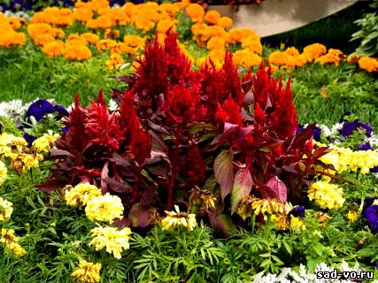
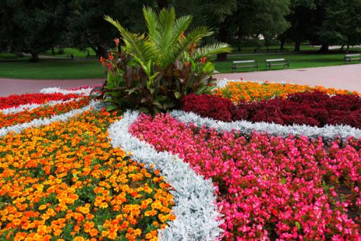

Slide 11
Клумбы - это цветник правильной геометрической формы в виде круга, овала, квадрата, треугольника и т.д. Как правило, в клумбы высаживаются однолетние и двулетние растения. Размещение цветочных растений может быть с рисунком и без него. В оформлении клумб используют не только красивоцветущие, но и лиственно-декоративные и оранжерейные растения.

Slide 12
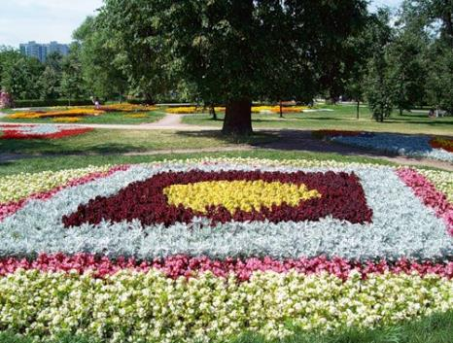
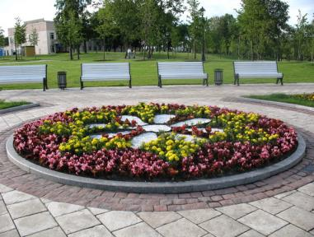
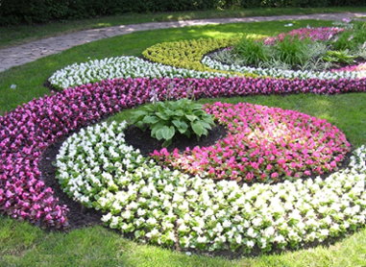
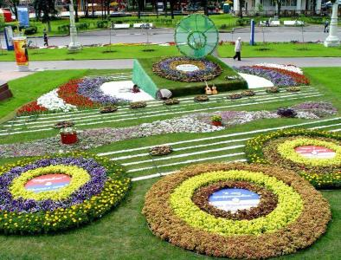

Slide 13
Арабеска - это старинный элемент цветочного оформления, использующийся как самостоятельно, так и в виде элементов клумбы. Арабеска представляет собой большой цветник круглой или овальной формы с оригинальным рисунком. Как правило, в цветниках этого вида многократно повторяется сложенный из однолетних цветов и ковровых растений восточный орнамент в насыщенных тонах. Сейчас этот вид цветочного оформления вновь входит в моду. Часто арабески имеют вид гирлянд, завитков, цветочных часов и др.

Slide 14
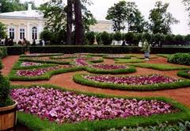
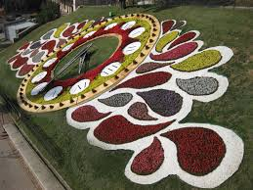
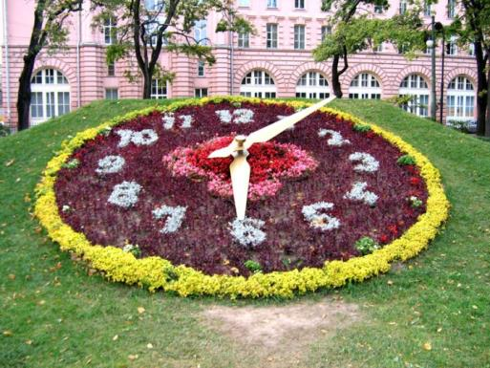

Slide 15
Партер – это один из самых старинных видов цветочного оформления. Это геометрически построенная композиция из низких, чаще всего ковровых, растений. Из растений составляется сложный рисунок в виде орнамента на фоне инертного материала (песка, битого стекла, толченого угля и т.д.). В настоящее время партеры располагаются перед общественными и административными зданиями. Особенностью этого вида цветочного оформления является целостное восприятие из окон здания или более высоко расположенной террасы. Рисунок партера не воспринимается с близкого расстояния.

Slide 16
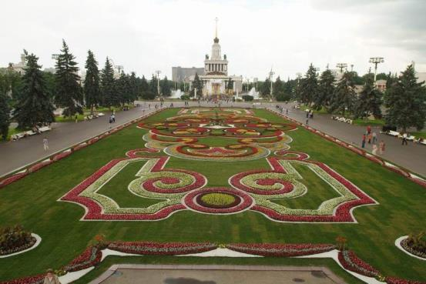
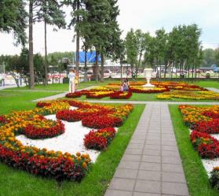
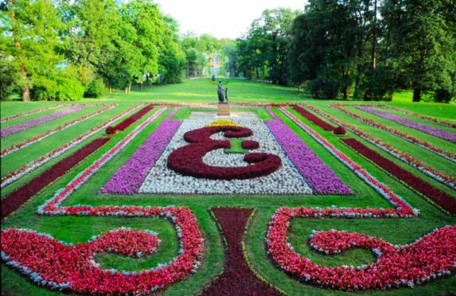

Slide 17
Рабатка (пер. с нем. — грядка) — это цветник в виде прямоугольной полоски шириной 50—300 см. Чаще всего рабатка располагается вдоль дорожек, оград, границ площадок отдыха, оформляет вход в здание. Обычно рабатки состоят из растений нескольких видов, из которых создают простой или сложный рисунок. По расположению растений рабатки могут быть одно­сторонними (высокие растения располагаются на заднем плане, низкие — на переднем) или двухсторонними (высокие растения располагаются в центре, а низкие — по краям). Рабатки размещаются с одной или с двух сторон от дорожки. В оформлении рабаток чаще всего используют однолетние и двулетние культуры, а в качестве акцентов размещают многолетники

Slide 18
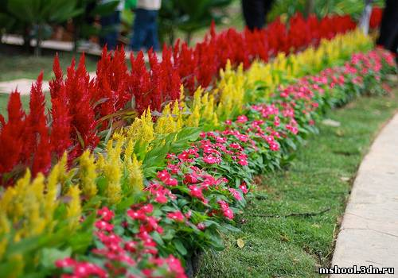
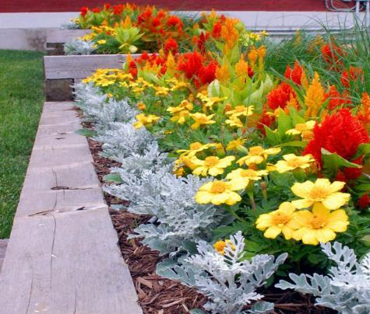
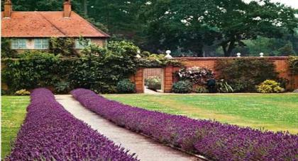

Slide 19
Рокарий (от англ. rock — скала) — это вид цветочного оформления с использованием камня и различных цветочных растений (преимущественно почвопокровных). Часто используемый термин «альпинарий» не совсем точен, так как при его создании используют в основном флору альпийских и субальпийских климатических зон, что возможно, как правило, в условиях ботанических садов. Оптимально расположение рокария на существу­ющем возвышении, но можно и искусственно создать горный ландшафт. В оформлении рокария используют низкорослые и стелющиеся формы красивоцветущих и хвойных кустарников, низкорослые корневищные многолетники, луковичные и мелколуковичные культуры, почвопокровные многолетники

Slide 20
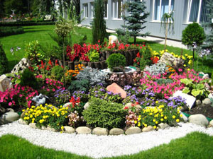
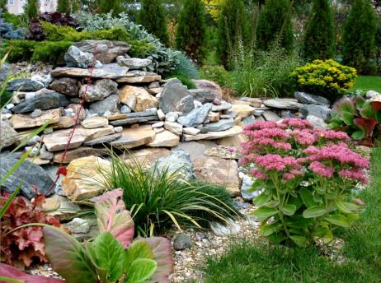
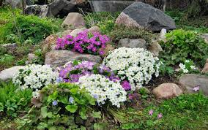

Slide 21
Миксбордер (в пер. с фр. — смешанный бордюр) — это один из самых распространенных видов цветочного оформления, широко применяемый не только в городе, но и на приусадебных участках. Миксбордер представляет собой широкий бордюр (до 250—300 см), состоящий не только из однолетних, двулетних и многолетних растений, но также дополненный красивоцветущими и лиственно-декоративными кустарниками. Растения в миксбордере должны быть подобраны по высоте, срокам цве­тения, совместимости по экологическим факторам, скорости разрастания культур. Кроме этого, учитываются колористические характеристики цветочных культур. Растения, как правило, размещают по принципу гармонии контраста, используя различную форму листовых пластинок, соцветий и габитуса.

Slide 22
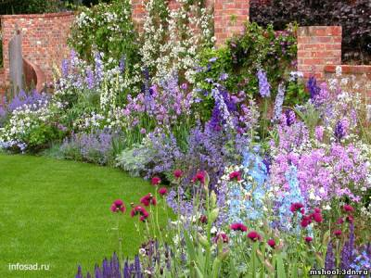
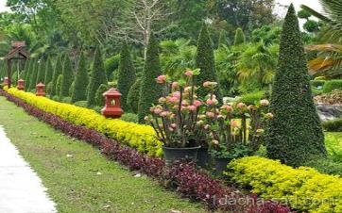
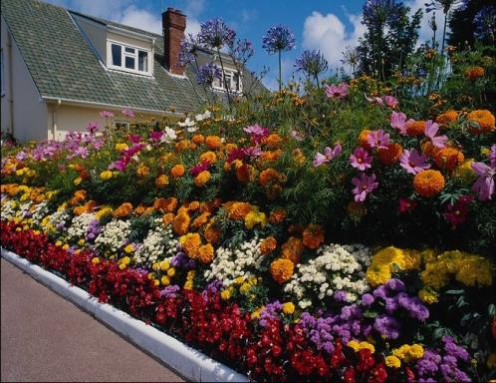

Slide 23
Модульный цветник - представляет собой цветник, в котором многократно повторяется элемент определенного размера – модуль. Площадь цветника разбивается на модульную сетку, в основе которой лежит какая-либо геометрическая фигура. Внутри модулей высаживают цветы, а между элементами цветника укладывают декоративную плитку, гальку, гравий, кирпичи и другие отделочные материалы либо сеют газонную траву. В модульном цветнике высаживают низкорослые и среднерослые летние и двулетние культуры, а также декоративно-лиственные многолетники. Иногда выбирают один тип растения, но чаще всего их комбинируют.

Slide 24
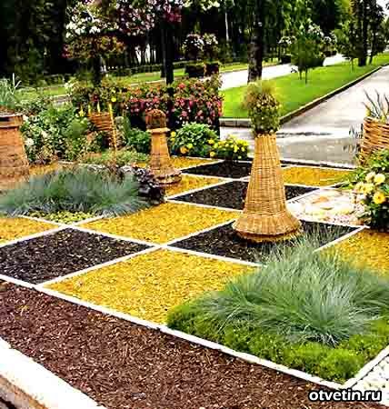
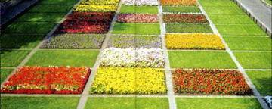
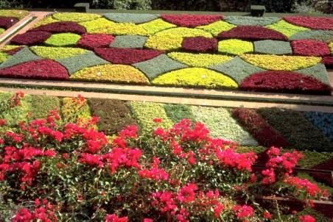

Slide 25
Список использованных ресурсов.
https://dg-home.ru/blog/kak-krasivo-oformit-tsvetnik-v-sadu_b1013433/
https://skillbox.ru/media/design/cvetniki/?ysclid=lx1hzesd90936359698

Slide 26
Спасибо за внимание!

